Slide 1
MINIMAL COLOR SUM
Seminarski rad u okviru kursa
Računarska inteligencija
Matematički fakultet
Marija Papović, Luka Miletić

Slide 2
Uvod
Problem minimalne sume bojenja grafova (MSCP) je NP-težak problem izveden iz problema bojenja grafova, a uveli su ga Kubicka and Schwenk još 1989. godine.
Zadatak ovog problema je pronaći pravilno bojenje čvorova grafa koristeći boje predstavljene prirodnim brojevima {1, 2, ...}, tako da zbir boja dodeljenih čvorovima bude minimalan, a da nikoja dva susedna čvorova nisu obojena u istu boju.

Slide 3
Opšti rad I opis algoritma
Brute force algoritam
Rešenja zasnovana na metaheuristikama
Lokalna pretraga
Simulirano kaljenje
Metoda promenjivih okolina (VNS)
Genetrski algoritam
Hibridni algoritam

Slide 4
Brute force algoritam
U ovom pristupu je potrebno za n čvorova generisati sve permutacije dužine n ( ima ih n! ).
Prvi od njih odgovara generisanju varijacija bez ponavljanja, gde se na svaku od n pozicija mogu postaviti elementi od 0 do n-1.
Kada generišemo permutaciju, bojimo je najmanjom bojom ( brojem ) dostupnim u nizu dopustive_boje , a ako je zbir datog bojenja bolji (manji) od globalnog najboljeg, tada ažuriramo najbolje rešenje I prelazimo na narednu permutaciju, sve dok ne ispitamo sve permutacije.

Slide 5
Rešenja zasnovana na metaheuristikama
Funkcija cilja:
Inicijalizuje se vektor x_boje dužine n, čiji su svi elementi nule (nula označava da čvoru još uvek nije dodeljena boja);
Za čvor v_{i} koji je na redu za bojenje na osnovu zadatog vektora rešenja, određuje se vektor zauzete_boje, koji sadrži boje koje su već zauzete njegovim obojenim susedima;
Nakon određivanja vektora zauzete_boje, koji sadrži već zauzete boje, čvoru v_{i} se dodeljuje boja jednaka min{q : q ∈ Z⁺, q ne pripada vektoru zauzete_boje};
Ovaj postupak se ponavlja za sve čvorove v_{i} grafa G, sve dok se ne ažurira ceo vektor x_boje;
Vrednost funkcije cilja za rešenje x se dobija tako što se saberu svi elementi vektora x_boje, tj. f(x) = Σx_boje(i);

Slide 6
Lokalna pretraga
Algoritam počinje od jednog rešenja (koje mi inicijalizujemo na početku), a zatim iterativno prelazi na susedno rešenje.
Izbor koje će se naredno rešenje izabrati vrši se korišćenjem samo informacija o rešenjima u okolini trenutnog kandidata, pa otuda i naziv lokalna pretraga.Ukoliko je vrednost njegove funkcije cilja bolja od vrednosti funkcije cilja trenutnog rešenja, ažurira se trenutno rešenje.

Slide 7
Lokalna pretraga
Implemetacija:
Generiši početno rešenje s
Inicijalizuj najbolje rešenje f* = f(s)
Dok nije ispunjen kriterijum zaustavljanja, radi sledeće korake:
Generiši novo rešenje s’ u okolini s
Ako je f(s’) < f(s) onda s = s’
Ako je f(s’) < f* onda f* = f(s’)
Ispisati vrednost rešenja f*

Slide 8
    Simulirano kaljenje
Simulirano kaljenje predstavlja optimizovani vid lokalne pretrage, a razlikuje se u tome što omogućava da se prihvati novo rešenje čak I ako njegova vrednost nije bolja od prethodnog.
To se postiže tako što ukoliko vrednost funkcije cilja novog rešenja nije bolja od vrednosti funkcije cilja trenutnog, upoređuju se vrednosti unapred definisane funkcije p i proizvoljno izabrane vrednosti q iz intervala (0,1). Ako je p > q, trenutno rešenje se ažurira novoizabranim.

Slide 9
    Simulirano kaljenje
Implementacija:
Generiši početno rešenje s
Inicijalizuj najbolje rešenje f* = f(s)
Dok nije ispunjen kriterijum zaustavljanja, radi sledeće korake:
Generiši novo rešenje s’ u okolini s
Ako je f(s’) < f(s) onda s = s’
Ako je f(s’) >= f(s) onda:
Ažurirati vrednost opadajuće funkcije p
Izabrati proizvoljno q iz intervala [0,1]
Ako je p > q onda s = s’
Ako je f(s’) < f* onda f* = f(s’)
Ispisati vrednost rešenja f*

Slide 10
    Metoda promenjivih sredina (VNS)
Glavna stvar po kojoj se ova metoda razlikuje od prethodnih jeste faza razmrdavanja. Ona se realizuje na naredni način:
Okolina N_{k}(x) rešenja x, za 1 ≤ k ≤ k_{max}, se definiše kao skup svih rešenja koja se od x dobijaju sledećim postupkom. Na slučajan način se izabere k različitih pozicija iz skupa {1, 2, ..., n}. Zatim se vektor rešenja x prelomi na tih k mesta i svakom delu se obrne redosled elemenata. Primenom koraka razmrdavanja dobija se novi vektor rešenja x’∈ N_{k}(x).

Slide 11
    Metoda promenjivih sredina (VNS)
Implementacija simuliranog kaljenja:
Generiši početno rešenje s
Nađemo vrendnost f(s)
Dok nije ispunjen kriterijum zaustavljanja, radi sledeće korake:
Sve dok k ne dostigne vrednost k_{max} radi sledeće korake:
Generiši novo rešenje s’ koristeći opisanu funkciju razmrdavanja
Ako je f(s’) < f(s) ili ( f(s’) = f(s) I random_br < move_prob) onda:
s = s’
f(s) = f(s’)
prelazimo na drugu iteraciju
Ispisati vrednost rešenja f(s)

Slide 12
    Genetski algoritam
Ono šta karakteriše Genetski algoritam jeste:
Reprezentacija rešenja ( kodiranje I dekodiranje )
Mutacija ( mutacija zasnovana na ukrštanju I zasnovana mešanju )
Ukrštanje ( ukrštanje prvog reda )
Selekcija ( turnirska I ruletska )

Slide 13
    Genetski algoritam
Osnovna verzija genetskog algoritma se može prikazati sledećim pseudokodom:
Učitavanje ulaznih podataka
Generisanje početne populacije
Određivanje funkcije prilagođenosti populacije
Dok nije ispunjen kriterijum zaustavljanja:
Selekcija jedinki za primenu generskih operatora
Ukrštanje za izabrane parove jedinki
Mutacija izabranih jedinki
Određivanje funkcije prilagođenosti populacije
Ispis najboljeg rešenja

Slide 14
    Hibridni algoritam
Hibrdni algoritam predstavlja metodu koja kombinuje neke dve metaheuristike. Postoji mnogo hibridnih algoritama a mi smo ovde koristili jedan od poznatijih koji se zasniva na kombinaciji genetskog algoritma i algoritma simuliranog kaljenja. Posle svake iteracije u radu genetskog algoritma, pronalazi se najbolja jedinka, jedinka koja je najprilagodjenija i nad tom jedinkom se poziva algoritam simuliranog kaljenja u svrhu poboljšavanja tog najboljeg rešenja. Poziv simuliranog kaljenja nad tom jedinkom ne treba trajati predugo zbog fer upoređivanja sa drugim metodama čega smo bili svesni prilikom razvijanja odnosno pozivanja ove metode.

Slide 15
Eksperimentalni rezultati
Method name | Total time(sec) | Average time(sec) | Average value | Best value
Brute force | - | - | - | -
Local search | 31.62 | 6.32 | 62 | 62
Simulated annealing | 31.06 | 6.21 | 62 | 62
VNS(k_max = 3) | 73.18 | 14.64 | 62 | 62
VNS(k_max = 5) | 133.51 | 26.70 | 62 | 62
Genetic (roulette) | 41.13 | 8.23 | 62 | 62
Genetic (tournament) | 60.73 | 12.15 | 62 | 62
Hybrid (ga + sa) | 75.93 | 15.19 | 62 | 62
Grupa 1: n < 100
nstance : 2-Insertions_3 (n=37, m=72)
IBM ILOG CPLEX 12.8 egzaktni rešavač: Optimalno rešenje za ovu instancu je OPT_{sol}= 62
Method name | Total time(sec) | Average time(sec) | Average value | Best value
Brute force | - | - | - | -
Local search | 538.43 | 107.69 | 3505.2 | 3489
Simulated annealing | 540.86 | 108.17 | 3503.8 | 3492
VNS(k_max = 3) | 1491.12 | 298.22 | 3523.6 | 3516
VNS(k_max = 5) | 2193.52 | 438.79 | 3485.6 | 3465
Genetic (roulette) | 618.3 | 123.66 | 3465.2 | 3450
Genetic (tournament) | 1010.02 | 202 | 3477.4 | 3417
Hybrid (ga + sa) | 1163.28 | 232.66 | 3431.8 | 3404
Grupa 2: 100 <= n <= 500
Instance: miles1500 (n=128, m=10396)
IBM ILOG CPLEX 12.8 egzaktni rešavač: Optimalno rešenje za ovu instancu je OPT_{sol}= 3260

Slide 16
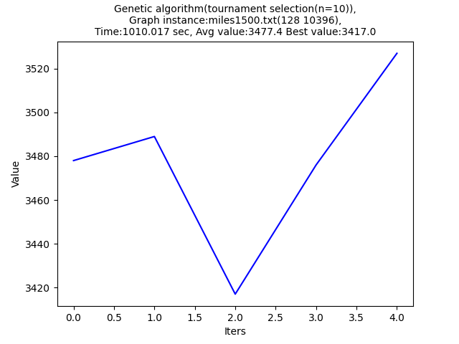
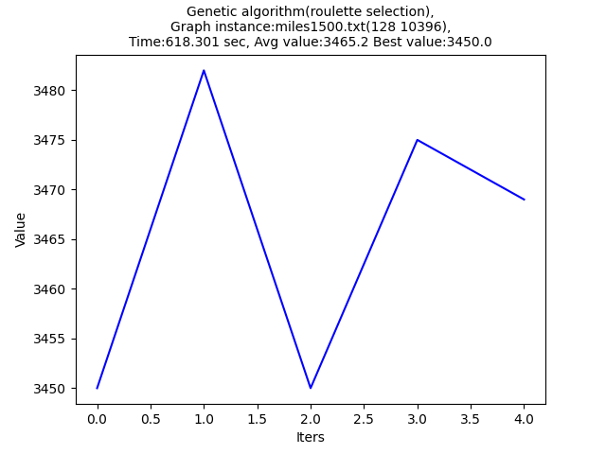
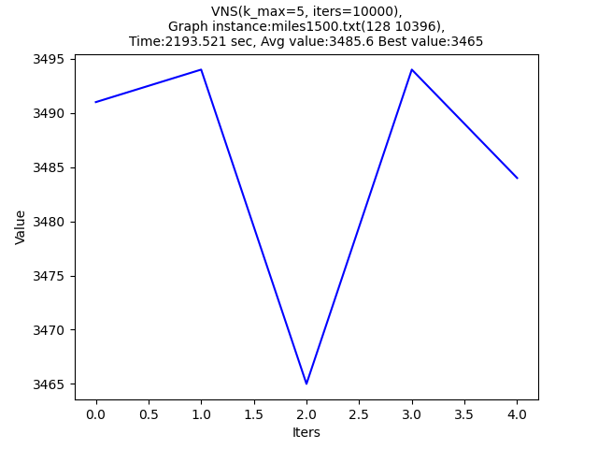
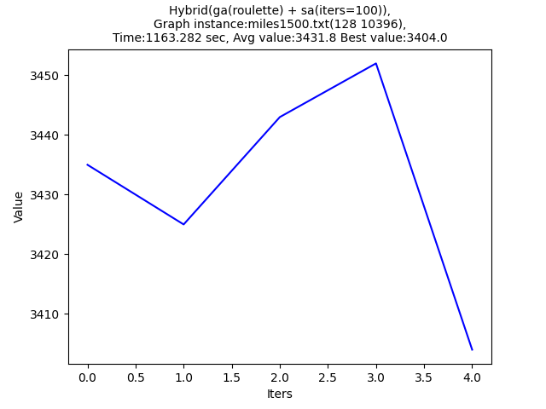
Grafički prikaz rada 4 najbolje metode za konkretnu instancu po iteracijama(i=5):

Slide 17
Zaključak
Rezultati ovih metaheuristika su uporđeni sa IBM-ovim egzaktnim rešavačem i pokazuje se da su skoro sve metode našle optimalno rešenje za instace iz prve gupe, a to su grafovi sa manje od 100 čvorova. Što se tiče druge grupe, odnosno instance sa vise od 100 čvorova u grafu, pomenute metode su dale približno bliska rešenja optimalnom rešenju od koji se najbolje pokazao Hibridni algoritam.

Slide 18
Hvala na pažnji! :)

